Slide 1
Udp User datagram protocol
מרצה : אלי אוחנה

Slide 2
שכבת התעבורה
בשכבת התעבורה שני פרוטוקולים עיקריים.
TCP
UDP
Notes:
היום נתמקד בפרוטוקול UDP ובשבוע הבא נלמד TCP.

Slide 3
UDP
UDP הוא הפרוטוקול הפשוט בשכבת התעבורה,
התפקיד העיקרי, ולמעשה היחיד שלו, הוא ביצוע Multiplexing.
הוא לא מבצע העברה אמינה של מידע.
Notes:
UDP הוא בגדול, הפרוטוקול הטיפש ביותר שנפגוש השנה. יש לו תפקיד מאוד מאוד ספציפי והוא לא עושה שום דבר מתוחכם.
הוא בעצם מעין לא-פרוטוקול. עושה רק את המינימום שצריך כדי לתפקד.
UDP הוא כל כך בסיסי שהאדם שנחשב לממציא שלו, דיוויד פ. ריד, קצת נבוך מהתואר הזה כי לא חוכמה להמציא דבר כל כך פשוט. הוא מספר שהפרוטוקול נכתב ב-30 דקות על לוח.
(מתוך הבלוג שלו: https://www.deepplum.com/blog-dpr/?page_id=6)
כמה הוא פשוט? בוא נסתכל שניה על ה-RFC שלו. [הדגמה – נפתח את ה-RFC. זוכרים כמה ארוך היה ה-RFC של HTTP? תראו כמה קצר זה. יש פה בקושי 30 שורות]
עכשיו נעבור על התעודת זהות.
זה פרוטוקול שאין לו מצבים ובעצם אין לו אפילו סוגים של הודעות, רק הודעה אחת. הוא לא מבוסס על חיבור.
** הפשטות של UDP היא לא באמת לגנותו, והיא לא תכונה רעה שלו. הוא פשוט ממלא פונקציה פשוטה בצורה המינימלית ביותר וזה מה שנדרש ממנו.

Slide 4
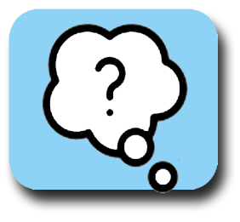
הודעת UDP
להודעת UDP אנו קוראים Datagram.
כמו מרבית הפרוטוקולים, הודעת UDP מחולקת לשניים: הדרים ומידע.
כך בנוי ההדר:
הגודל הכולל של הודעת ה-UDP בבתים (הדרים + מידע).
Headers (הדרים)
Data (מידע)
Headers (הדרים)
32 bits
16 bits Source Port | 16 bits Destination Port
16 bits Length | 16 bits Checksum
(2 bytes)
(2 bytes)
(2 bytes)
(2 bytes)
Notes:
[שקף חשוב! לתת הרבה זמן בשבילו]
כאשר אנחנו עוסקים בפרוטוקולים בינאריים, בכל פעם נסתכל על שרטוט כזה שמסביר איך בנויה הודעה. זו הפעם הראשונה שאנחנו רואים כזה. מה אתם רואים?
השרטוט הזה מראה לי גם איזה מידע קיים וגם מה הגודל של כל שדה, בבתים. בואו ננסה לחשב ביחד. אם כל שורה היא 32 בתים הרי שהיא..... כמה בתים? כל בית זה שמונה ביטים- אז ארבעה בתים. אם כל שורה היא ארבעה בתים אז כמה כל שדה כאן?
2 בתים מכיוון שכל אחד הוא חצי שורה.
וכמה כל ההדר כולו ביחד?
8 בתים בלבד. זה ממש ממש מעט.
**שימו לב שהשרטוט מחולק לשורות רק בשביל הנוחות של הקריאה, כמובן שבמציאות אין שורות אלא פשוט רצף של מידע.
אילו שדות אתם מזהים כאן?
כמובן, שדות הפורט מקור ופורט יעד.
מה טווח הערכים שאפשר להכניס לכל אחד מהם?
2 בחזקת 16, שזה כפי שלמדנו 65,536 אפשרויות (מ-0 עד 65,535).
מה זה אומר לגבי מבחר הפורטים שקיימים באינטרנט?
שהפורטים מוגבלים למספרים מ-1 ועד 65,535 (כי ב-0 לא משתמשים). זו הגבלה שנגזרת מהפרוטוקול. אם אני רוצה לפתוח פורט שהמספר שלו הוא מיליון, אני פשוט לא יכול!
אם כך, ההודעה מורכבת פורט המקור, אשר כתוב בגודל של 2 בתים, ולאחריו פורט היעד ב-2 בתים גם כן.
לאחר מכן יש לנו שדה שך Length. בשדה זה מופיע הגודל הכולל של הודעת ה-UDP בבתים (הדרים + מידע).
ואחרון חביב מופיע ה-Checksum

Slide 5
הודעת UDP
ומה לדעתכם מופיע בחלק של המידע?
Headers (הדרים)
Data (מידע)
Data (מידע)
Notes:
[חידה חשובה!!!!] אם כך הבנו מה יש בחלק של ההדר של UDP. השאלה היא, מה מופיע בחלק של המידע של UDP? למישהו יש רעיון?

Slide 6
Encapsulation
החלק של המידע ב-UDP הוא למעשה שכבת האפליקציה כולה.
UDP למעשה "עוטף" את שכבת האפליקציה, כלומר מוסיף מידע בהתחלה שלה.
לתהליך הזה אנחנו קוראים Encapsulation או עטיפה.
UDP
שכבת האפליקציה המידע
src port=412, dst port=53 length=100, checksum=185121
DNS Request type=A domain=ynet.co.il...
Notes:
[שקף חשוב!]
זוכרים שאמרנו בשיעור השכבות שזה לא לגמרי ברור אבל לאט לאט הפאזל יתחבר? כאן הוא מתחיל להתחבר. הנה הקשר בין השכבות..
אנקפסולציה הוא אחד המושגים הכי חשובים לא רק בשיעור אלא בקורס כולו. מאוד חשוב להבין את זה לפני שממשיכים הלאה.

Slide 7

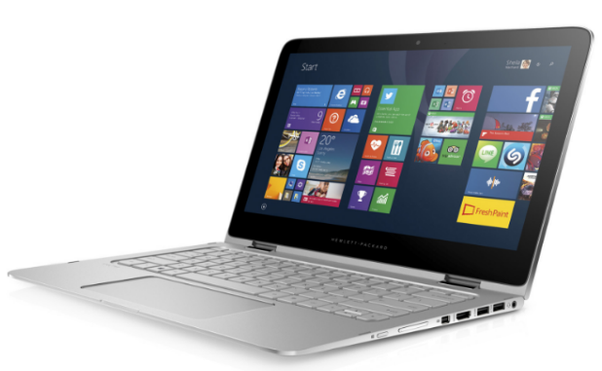
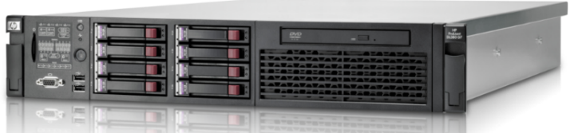
Encapsulation
וככה זה נראה במחשבים...
5910
53
שרת DNS
UDP dst port=53
DNS Request ynet.co.il
UDP Headers
שכבת האפליקציה
Notes:
יש לי דפדפן כרום שרוצה לגשת לשרת של ynet , כדי לעשות את זה הוא צריך קודם כל לברר את כתובת ה-IP שלו.
איך הוא יעשה את זה?
יפנה לשרת DNS שלו.
באיזה פרוטוקול הוא יפנה אליו?
נכון DNS
מי מייצר את המידע של שכבת האפליקציה?
במקרה שלנו זו בקשתDNS שמיוצרת ע"י התוכנה כרום.
יופי, עכשיו יש לנו בקשת DNS. האם זה מספיק?
לא. עכשיו שכבת האפליקציה מבקשת את השירות של שכבת התעבורה של לרשום מספר פורט. בעצם זה שירות שמערכת ההפעלה מספקת לה. זו למעשה פתיחה של Socket! מערכת ההפעלה מקצה לנו פורט מקומי, מקבלת מהתוכנה את פורט היעד, ומצרפת את ההדרים של UDP לתחילת ההודעה, ובכך בעצם ה-UDP עוטף את ה-DNS. כעת יש לנו סגמנט UDP.
מה קורה בצד השני?
בצד השני, השרת DNS מקבל את החבילה. הוא בודק למי היא מיועדת בעזרת ה-UDP (לפי שדה ה-dst port), ואז ברגע שהוא סיים עם החלק הזה, הוא זורק אותו לפח. הוא מעביר לשכבת האפליקציה, לתוכנת השרת DNS רק את החלק שמעניין אותו – שכבת האפליקציה. התוכנה בשכבת האפליקציה לא יודעת לקרוא UDP וגם לא מתעניינת בזה – רק בשכבה שלה..

Slide 8
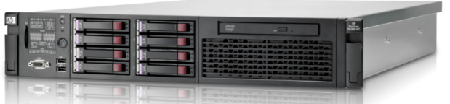
Encapsulation with TCP
ואחרי שהמחשב השיג את הכתובת של ynet...
2452
80
שרת HTTP
TCP dst port = 80
GET / HTTP/1.1 ….
TCP Headers
שכבת האפליקציה
Notes:
עכשיו המחשב רוצה לגשת לאתר של Ynet ולקבל את העמוד.
באיזה פרוטוקול עכשיו הוא צריך להשתמש?
ב-HTTP.
מה יהיה שונה בתהליך האנקפסולציה עכשיו?
התהליך הוא זהה רק שבמקרה הזה הוא בוחר בפרוטוקול שכבת התעבורה TCP.
למה HTTP הולך עם TCP? נבין את זה בהמשך השיעור

Slide 9
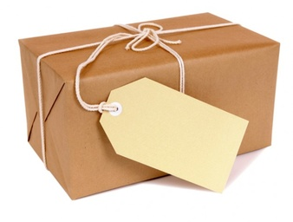
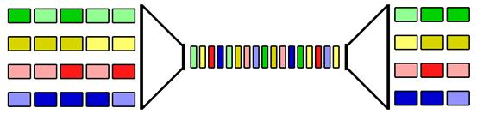
UDP
אבל מה לגבי העברה אמינה של מידע?
העברה אמינה של מידע תלוי בפרוטוקול
ריבּוּב (Multiplexing) תמיד קיים
??
Notes:
כאמור, השירות של העברה אמינה של מידע הוא אינו שירות חובה בשכבת התעבורה.
UDP בחר שלא לספק אותו. TCP, עליו נלמד דווקא כן מספק אותו.

Slide 10

העברה אמינה של מידע
UDP, בהגדרה, אינו מוודא העברה אמינה של מידע.
למה זה יכול לגרום?
מידע שנשלח ולא הגיע
מידע שהגיע משובש
מידע שהגיע בסדר לא נכון
וגם, להרבה בדיחות על זה באינטרנט...

Slide 11
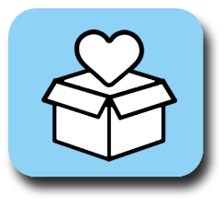

Checksum
הרחבת רשות
UDP כן כולל בתוכו מנגנון מעניין בשם צ'קסאם אשר בודק האם המידע הגיע בשלמותו ליעד.
עם זאת, גם אם המידע לא הגיע בשלמותו, UDP לא מטפל בבעיה או מבצע שליחה מחדש.

Slide 12
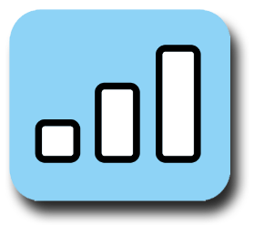
נכון או לא נכון?
הצבעה
פרוטוקול UDP חסר כל שימוש כי הוא פשוט מדי
לא נכון
נכון
החסרונות של UDP מהווים גם יתרונות. בזכות הפשטות שלו הוא קל יותר (ההדר שלו קטן) ולכן גם מהיר יותר.
Notes:
לא נכון!

Slide 13
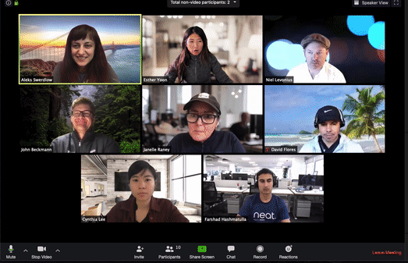
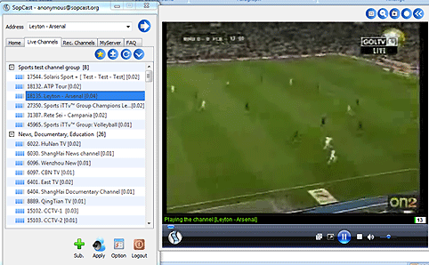
אילו שימושים יש ל-UDP?
שיחות קול ווידאו (גם Zoom משתמשת ב-UDP).
סטרימינג בשידור חי.
פרוטוקולים בעלי הודעות קצרות.
Notes:
יש לכם רעיון – מתי אנחנו יכולים להתפשר ולהסתדר בלי העברה אמינה של המידע, בשביל מהירות?
כלומר מתי לא קריטי לי לקבל את כל המידע?
בשיחות קול ווידאו, כמו שיחה בסלולרי או בזום, הדבר הכי חשוב זה הזרימה. שזה לא ייעצר ויזוז מהר. לא איכפת לי מדי פעם לאבד טיפה מידע, לדוגמא שהמסך טיפה יתעוות לכמה שניות או שיהיה רעש בקו. זה לא כזה מפריע לי. מנגד,
שיחה שכל הזמן יש delay זה נוראי.
אותו עקרון לגבי סטרימינג של אירועי לייב, מה שחשוב זה שזה יזוז ולא יתפוס עיכוב.
פרוטוקולים קצרים שמעבירים הודעות פשוטות לעיתים משתמשים ב-UDP כדי להרוויח את המהירות. הם לוקחים את האחריות לטפל במקרה שהמידע לא הגיע. נרחיב על זה עוד כשנלמד על TCP ועל העלויות שלו.

Slide 14

מה לא כדאי לעשות ב-UDP?
העברת והורדת קבצים.
גלישה באינטרנט.
Notes:
מדוע לא כדאי להעביר קבצים ב-UDP?
מכיוון שבקבצים לפעמים אם אפילו ביט אחד לא הגיע כמו שצריך, הקובץ לא יפתח. אז אני יכול להעביר קובץ של ג'יגה במשך כמה שעות, ובגלל הפרעה קטנה בתקשורת זה הכל היה לחינם.
שיחות צ'אט
אין ממש סיבה להשתמש כאן ב-UDP. המידע הוא קטן כך שהמהירות לא כל כך קריטית (גם ככה העברת טקסט היא מהירה) וחבל לאבד אות פה ואות שם.
גלישה באינטרנט
גם זו לרוב פעולה שלא דורשת מהירות גדולה, ותו אחד שהגיע לא טוב (למשל ב-HTML) יכול להרוס עמוד שלם שנטען.

